Slide 1


Krajowy Dzień Informacyjny Programu UE dla Zdrowia (EU4Health Programme)
Doświadczenia polskich podmiotów przy realizacji wspólnych działań:
Formowanie konsorcjów i przygotowywanie wniosków w ramach wspólnych działań
(Joint Actions), na przykładzie projektów UNITED4Surveillance i EU-JAMRAI 2
Adam Zieliński, NIZP PZH – PIB
Krajowy Dzień Informacyjny Programu UE dla Zdrowia (EU4Health Programme) 21 lutego 2023 r.

Slide 2
Moja perspektywa
moja rola to rola project managera (nie jestem badaczem/pracownikiem naukowym)
będę mówił o konkretnych projektach, w której jestem osobiście zaangażowany
mój staż pracy w NIZP PZH PIB jest stosunkowo krótki (<2 lata)
patrzę na udział w EU4Health przez pryzmat doświadczenia w pracy w instytucji grantodawczej (proces oceny wniosków, wymogi grantodawcy itd.)
jestem entuzjastą współpracy międzynarodowej i programów UE
Krajowy Dzień Informacyjny Programu UE dla Zdrowia (EU4Health Programme) 21 lutego 2023 r.

Slide 3
Dlaczego EU4Health?
środki finansowe
networking i budowanie przyszłej współpracy
wymiana doświadczeń i najlepszych praktyk
prestiż
w przypadku Joint Actions dodatkowo niski próg wejścia, możliwość wyboru pasującej nam roli i uczenia się współpracy w przyjaznym środowisku
Krajowy Dzień Informacyjny Programu UE dla Zdrowia (EU4Health Programme) 21 lutego 2023 r.

Slide 4
O czym warto pamiętać?
Różne formy wsparcia w ramach EU4Health: czym jest Joint Action?
„Joint Actions” to rodzaj wsparcia zakładający współpracę międzynarodową i partnerstwo. Warunkiem uzyskania dofinansowania jest znalezienie co najmniej dwóch partnerów z krajów UE oraz stowarzyszonych z Programem i złożenie wspólnego wniosku…
ale to minimalny/formalny wymóg bo intencją KE jest jak najszersza współpraca krajów członkowskich UE wokół danego tematu!
Wniosek składamy na jeden z podanych przez KE tematów… ale tematy są sformułowane ogólnie i dają swobodę działania!
Krajowy Dzień Informacyjny Programu UE dla Zdrowia (EU4Health Programme) 21 lutego 2023 r.

Slide 5
O czym warto pamiętać? 2
finansowanie i wymóg wkładu własnego (80/20 lub 60/40)
finansowanie może wydawać się wysokie ale… finansowanie dla pojedynczego podmiotu zależne jest od:
    łącznej liczby partnerów
    roli w konsorcjum (lider/lider WP/szeregowy konsorcjant/aktywny/pasywny)
    statusu w projekcie (CA/AE)
wymóg uzyskania nominacji od Ministerstwa Zdrowia
procedura aplikowania vs. nakład pracy – też zależny od przyjętej roli w projekcie
czas! (ile minie od pomysłu do startu projektu?)
Krajowy Dzień Informacyjny Programu UE dla Zdrowia (EU4Health Programme) 21 lutego 2023 r.

Slide 6

Od pomysłu do startu projektu
Evaluation by external experts
Preparation of grant agreement
Consortium building
Deadline submission
completeness & compliance
(Review round)
Start project
Preparation
Roadmap
June 30, 2022
July 2022
July 2022
August/ September2022
November 2022
First half 2023
End of project 2026
1
2
3
Towards proposal deadline
Towards approval
Towards ultimate impact

Slide 7
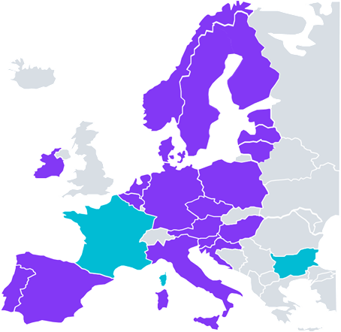
Przykład 1 – United4Surveillance (JA)
Union and National Capacity Building 4 IntegraTED Surveillance
36 m-cy / budżet 6,4 M €(PZH 121,177 €)
konsorcjum złożone z 24 członków (reprezentujących 24 MS)
Cel/wizja:
UNITED4Surveillance will propose a Roadmap to implementation of integrated surveillance at Member State and Union level which will 1) contain gaps and needs analysis, 2) integrate (inter)national polices, 3) identify and pilot promising approaches, 4) disseminate best practices and 5) share experiences and knowledge through capacity building.
Krajowy Dzień Informacyjny Programu UE dla Zdrowia (EU4Health Programme) 21 lutego 2023 r.

Slide 8
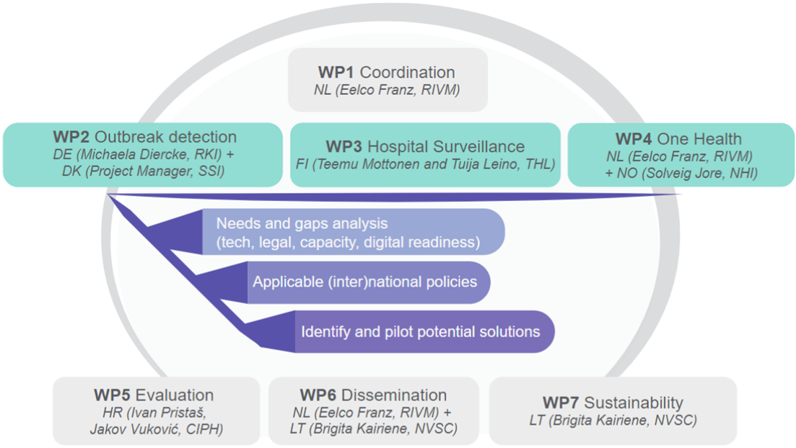
Przykład 1 – United4Surveillance (JA) cd.
Krajowy Dzień Informacyjny Programu UE dla Zdrowia (EU4Health Programme) 21 lutego 2023 r.

Slide 9
Przykład 1 – United4Surveillance (JA) cd.
Historia udziału PZH w projekcie czyli o kilka słów o odpowiedzialności:
nominacja pierwotnie dla Krajowego Centrum ds. AIDS
formowanie konsorcjum projektowego i kształtowanie wizji projektu → wizja początkowa inna niż wizja końcowa
wycofanie się KC AIDS z udziału w projekcie (w porozumieniu z MZ i NIZP PZH - PIB)
nowa nominacja MZ dla NIZP PZH – PIB
akceptacja KE dla zmiany podmiotu nominowanego → oficjalne potwierdzenie roli NIZP
Wnioski:
wszystkie zmiany są możliwe i praktycznie na każdym etapie
z punktu widzenia KE istotny jest udział danego kraju członkowskiego, reszta to sprawy wewnętrzne
Krajowy Dzień Informacyjny Programu UE dla Zdrowia (EU4Health Programme) 21 lutego 2023 r.

Slide 10
Przykład 1 – United4Surveillance (JA) cd.
rola PZH → aktywny konsorcjant;
nie kierujemy żadnym WP ale będziemy zaangażowani w dwa kluczowe WPs
  wykrywanie ognisk (testowanie algorytmów)
  wykorzystywanie/łączenie dostępnych danych z różnych źródeł (pilotaż)
korzyści z udziału – rozwój narzędzi i umiejętności, możliwość testowania nowych rozwiązań w zakresie nadzoru epidemiologicznego, poznanie doświadczeń innych krajów i instytucji itd. itp.
lepsze przygotowanie do kolejnych wyzwań/epidemii
Krajowy Dzień Informacyjny Programu UE dla Zdrowia (EU4Health Programme) 21 lutego 2023 r.

Slide 11

Przykład 2 – EU Jamrai 2 (JA)
projekt: Joint Action Antimicrobial Resistance and Healthcare-Associated Infections 2
konsorcjum liczy łącznie 129 instytucji (w tym konsorcjanci oraz instytucje partnerskie i stowarzyszone
po stronie polskiej: NIL + NIZP PZH PIB/Uniwersytet Medyczny w Lublinie/SGWW
kontynuacja wcześniejszego projektu EU JAMRAI https://eu-jamrai.eu (bez udziału PZH)
(2017-2021/budżet 4 M €/44 konsorcjantów i 45 interesariuszy)
call: EU4H-2022-JA-IBA (Joint Actions 2022)/ topic: EU4H-2022-JA-01; budżet 50 M €
wniosek złożony 14.02.2023 / ocena do połowy br. / start projektu w połowie 2024 r.
(wniosek liczy 500 stron!)
czas realizacji projektu: 48 m-cy / budżet 50 M € (w tym udział PZH ok. 170 k €)
Krajowy Dzień Informacyjny Programu UE dla Zdrowia (EU4Health Programme) 21 lutego 2023 r.

Slide 12
Przykład 2 – EU Jamrai 2 (JA)
Hasła
koordynacja działań państw członkowskich w celu przeciwdziałania antybiotykoodporności (jednemu z najważniejszych wyzwań dla zdrowia)
wzmocnienie zdolności reagowania systemów opieki zdrowotnej na (rosnącą) oporność na środki przeciwdrobnoustrojowe
zapewnienie dostępu do produktów leczniczych i wyrobów medycznych służących zwalczaniu oporności na środki przeciwdrobnoustrojowe (i ochronie ludzi)
Praktyka
JAMRAI 2 to jednak przede wszystkim opracowanie wytycznych i zaleceń, definiowanie celów i wskaźników monitorowania Krajowych Planów Działania (NAP), promocja współpracy i wymiany najlepszych praktyk w zakresie przeciwdziałania AMR pomiędzy państwami członkowskimi UE
Krajowy Dzień Informacyjny Programu UE dla Zdrowia (EU4Health Programme) 21 lutego 2023 r.

Slide 13

Przykład 2 – EU Jamrai 2 (JA) cd.
korzyści dla PZH:
włączenie się we współpracę trwającą od wielu lat
rozszerzenie zaangażowania w bardzo ważnym obszarze (antybiotykodporności)
zacieśnienie współpracy z partnerami w Polsce (NIL oraz uczelnie)
dostęp do know-how, najlepszych praktyk oraz materiałów informacyjno-promocyjnych
kontakty ale także promocja własnych ekspertów
Krajowy Dzień Informacyjny Programu UE dla Zdrowia (EU4Health Programme) 21 lutego 2023 r.

Slide 14

Przykład 3 – PLEpiSeq (direct grant)
PLEpiSEW to kontynuacja wcześniejszego projektu pt.
„Enhancing Whole Genome Sequencing (WGS) and/or Reverse Transcription Polymerase Chain Reaction (RT-PCR) National Infrastructures and Capacities to respond to the COVID-19 pandemic in the European Union and European Economic Area” (HERA)
tzw. pierwszy konkurs WGS
nominacja Ministerstwa Zdrowia dla NIZP PZH - PIB
finansowanie na 12 m-cy / grant 4 818 638 €: 4 336 774 € (ECDC) i 481 864 € (MZ)
grant aparaturowy, interwencyjny
Krajowy Dzień Informacyjny Programu UE dla Zdrowia (EU4Health Programme) 21 lutego 2023 r.

Slide 15
Przykład 3 – PLEpiSeq (direct grant) cd.
realizacja projektu HERA wynikała z przyjętej przez ECDC strategii wdrażania nadzoru genomowego
HERA była kolejnym krokiem w kierunku dalszej integracji danych epidemiologicznych o przypadkach COVID-19, zbieranych w ramach rutynowego nadzoru, z wynikami sekwencjonowania WGS (określaniem wariantu SARS-CoV-2) wykonywanego przez różne podmioty w kraju
celem projektu było zbudowanie centralnej infrastruktury informatycznej umożliwiającej zbieranie i zharmonizowaną analizę bioinformatyczną sekwencji pełnogenomowych wirusa SARS-CoV-2 oraz zintegrowanie jej z istniejącymi systemami nadzoru epidemiologicznego
Krajowy Dzień Informacyjny Programu UE dla Zdrowia (EU4Health Programme) 21 lutego 2023 r.

Slide 16
Przykład 3 – PLEpiSeq (direct grant) cd.
Efekty projektu HERA:
zakupiono niezbędny sprzęt informatyczny (elementy składowe budowanej infrastruktury)
zrealizowano zakładaną we wniosku część prac analitycznych
zrealizowano zakładaną we wniosku część prac programistycznych
stworzono infrastrukturę niezbędną do przechowywania, przetwarzania i zarządzania danymi z sekwencjonowania
stworzono i wstępnie przetestowano narzędzia bioinformatyczne do analizy danych z WGS
Krajowy Dzień Informacyjny Programu UE dla Zdrowia (EU4Health Programme) 21 lutego 2023 r.

Slide 17
Przykład 3 – PLEpiSeq (direct grant) cd.
II konkurs WGS (Enhancing whole genome sequencing (WGS) and/or reverse transcription polymerase chain reaction (RT-PCR) national infrastructures and capacities to respond to the COVID-19 pandemic and future health threats (EU4H-2022-DGA-MS-IBA-1)
IV 2022 - odnowiona/powtórna nominacja Ministra Zdrowia dla NIZP PZH – PIB
V 2022 - zaproszenie do konkursu przez European Health and Digital Executive Agency (HaDEA)
29 IX - złożenie wniosku → Towards the National Platform for Genomic Surveillance (PLEpiSeq)
30 IX – złożenie przez NIZP PZH – PIB wniosku do HaDEA o zgodę na rozpoczęcie realizacji projektu PLEpiSeq 1 X 2022 (odpowiedź pozytywna nadeszła w XI 2022)
XII 2022 - pozytywna decyzja HaDEA
Budżet projektu*: 1,5 mln € (80% UE i 20% wkładu własnego)/ czas realizacji: 26 m-cy
* Budżet i czas trwania projektu w trakcie negocjacji
Krajowy Dzień Informacyjny Programu UE dla Zdrowia (EU4Health Programme) 21 lutego 2023 r.

Slide 18
Przykład 3 – PLEpiSeq (direct grant) cd.
Cele projektu:
wdrożenie nadzoru genomowego jako rutynowego narzędzia w odniesieniu do innych patogenów niż tylko SARS-CoV-2
rozbudowa oprogramowania HERA, w celu włączenia kolejnych patogenów (w pierwszej kolejności bakterii Salmonella i wirusa grypy) do rutynowego nadzoru epidemiologiczno-genomowego
dalszy rozwój narzędzi bioinformatycznych w celu wykorzystania ich do analizy danych uzyskiwanych z sekwencjonowania genomów kolejnych patogenów (zgodnie z zaleceniami ECDC);
zwiększenie zdolności w zakresie wizualizacji danych uzyskanych z sekwencjonowania oraz będących wynikiem analizy z wykorzystaniem ww. narzędzi bioinformatycznych;
szkolenia i pomoc techniczną dla podmiotów zewnętrznych zaangażowanych w nadzór genomowy, które docelowo korzystać będą z budowanej przez NIZP PZH - PIB platformy
Krajowy Dzień Informacyjny Programu UE dla Zdrowia (EU4Health Programme) 21 lutego 2023 r.

Slide 19
Wnioski i rekomendacje
proces przygotowania aplikacji jest długi
im więcej partnerów tym więcej pracy administracyjnej
instytucje z Polski są atrakcyjnymi partnerami
warto rozważać szerszą ścieżkę udziału w konkursach EU4Health bo
  tematy konkursów się nakładają/pokrywają
  różne typy konkursów dają różne korzyści i mogą się uzupełniać
w ramach JA możliwy jest różny poziom zaangażowania
warto brać udział w JA aby uczyć się od innych
finansowanie (od początku myśleć o wkładzie własnym)
Krajowy Dzień Informacyjny Programu UE dla Zdrowia (EU4Health Programme) 21 lutego 2023 r.

Slide 20
Dziękuję za uwagę

